Slide 1
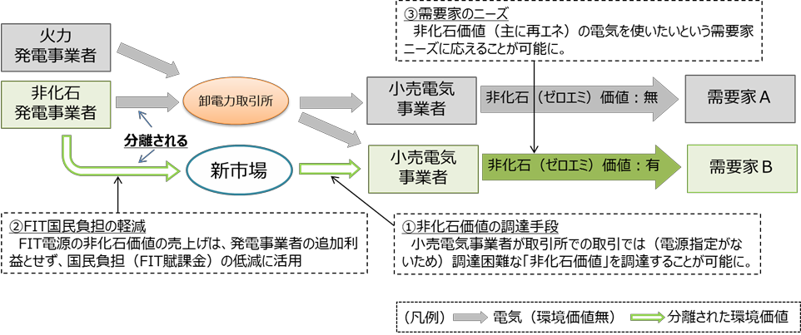
参考：非化石価値取引市場創設
高度化法により、小売電気事業者は一定割合（2030年度に44%）の非化石電源（再エネ、原子力） を調達する必要があるが、新規参入者には非化石電源を調達する手段が限定されており、制度整備なくし て高度化法の目標達成が困難な面もある。
また、FIT送配電買取が開始された後は、一部FIT電源は取引所を介して取引されることになり、既存の枠 組みではその価値が埋没してしまうおそれがある。
このため、非化石価値を顕在化し、取引を可能とすることで、小売電気事業者の非化石電源調達義務の達 成を後押しするとともに、FIT制度による国民負担の軽減・需要家の選択肢の拡大に資する新たな市場
（非化石価値取引市場）を創設する。
20

